Slide 1
第一节 点估计
一、点估计问题的提法
二、估计量的求法
三、小结

Slide 2
一、点估计问题的提法
设总体 X 的分布函数形式已知, 但它的一个或多个参数为未知, 借助于总体 X 的一个样本来估计总体未知参数的值的问题称为点估计问题.

Slide 3
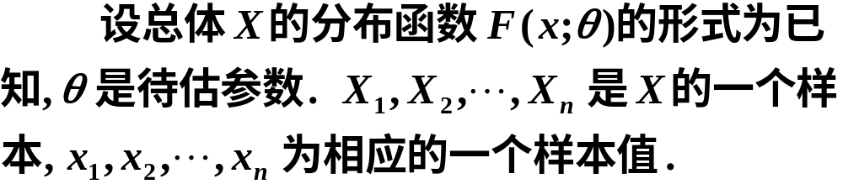
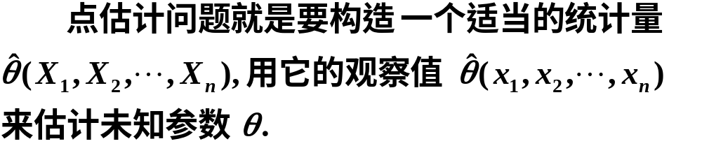

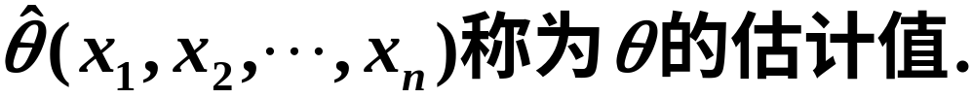
点估计问题的一般提法

Slide 4
矩估计法的定义
用样本矩来估计总体矩,用样本矩的连续函数来估计总体矩的连续函数,这种估计法称为矩估计法.

Slide 5
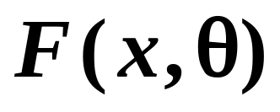

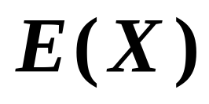
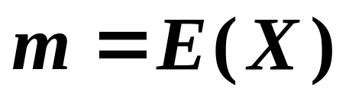
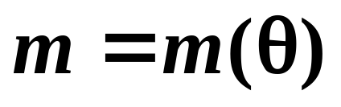
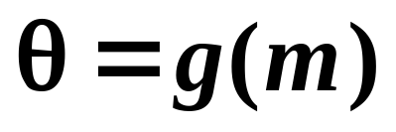
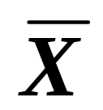
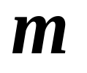
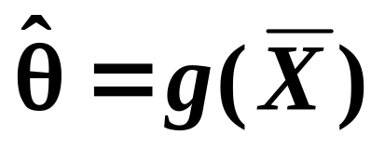
§8.1.1 矩估计法
设总体X有分布函数
，其中
为一维未知参数，若
存在，则
一般是
的函数，即
由此反解出
再由样本均值
代替
，就得到
的一个估计量

Slide 6
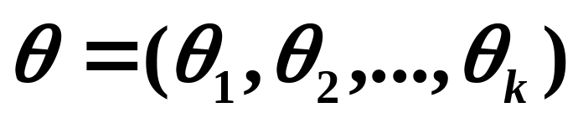

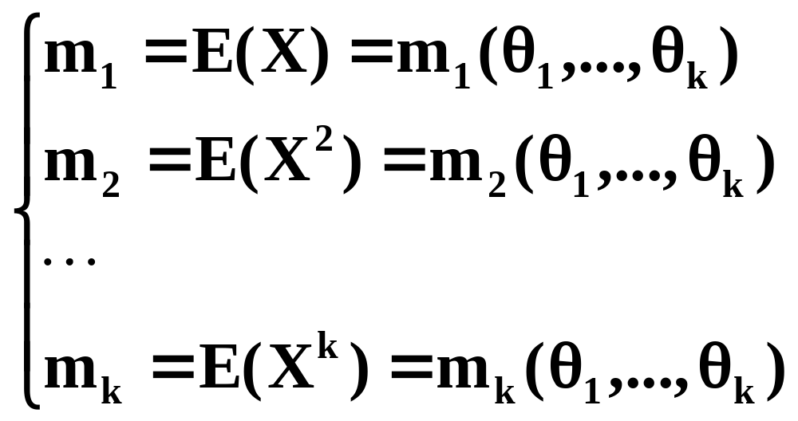
多个未知参数时的矩估计
一般地设总体X有分布函数
，若
为 维未知参数，且
X的直到
阶原点矩存在，则有

Slide 7
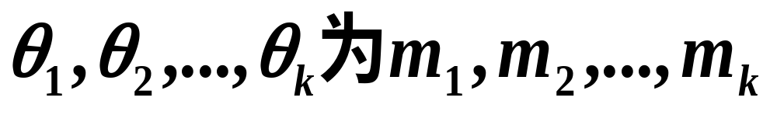
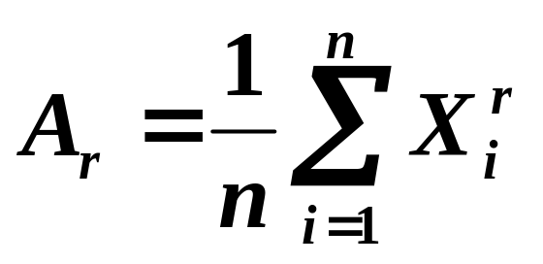

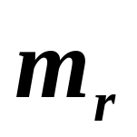
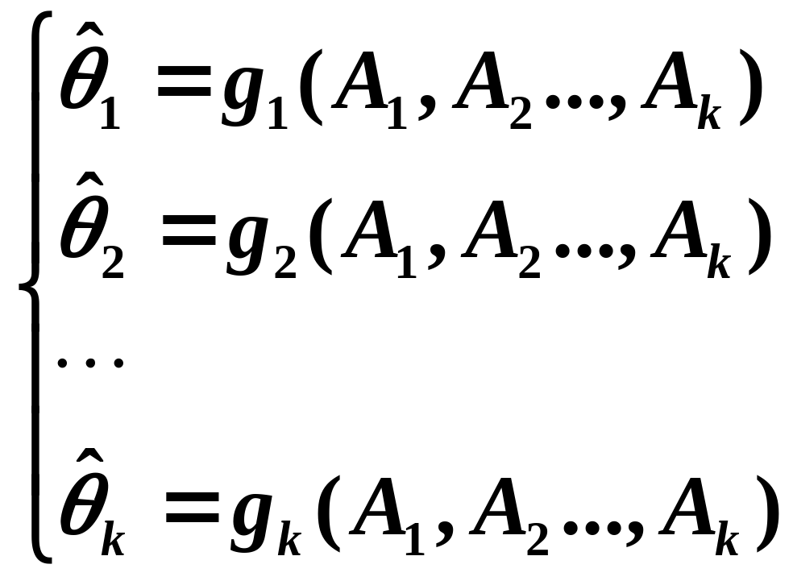
多个未知参数时的矩估计
反解出
的函数
再用
阶样本原点矩
替代
则得到矩估计量

Slide 8
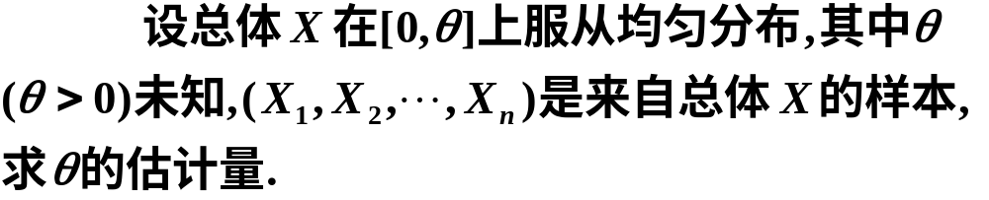
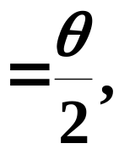
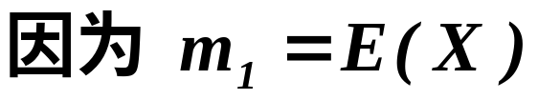
例
解

Slide 9
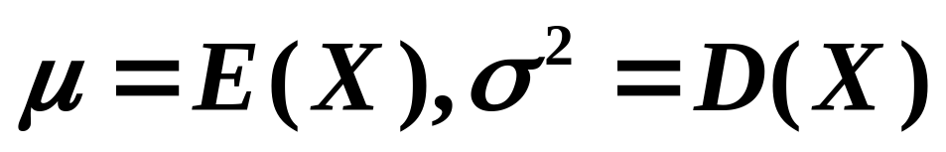
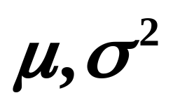
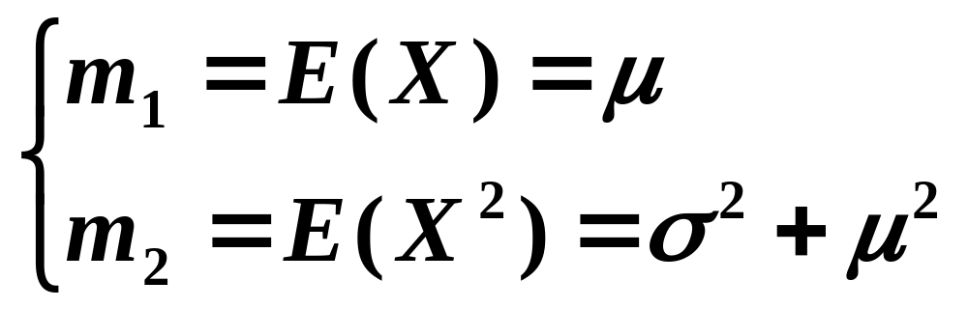
例8.2
设总体X服从任何分布，且X的期望与方差均
存在，记
未知，求
的矩估计量。
解：因为有两个参数，故将总体前二阶矩表
为参数的函数，即

Slide 10
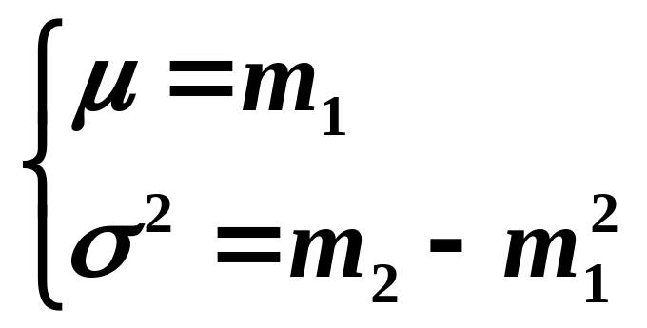
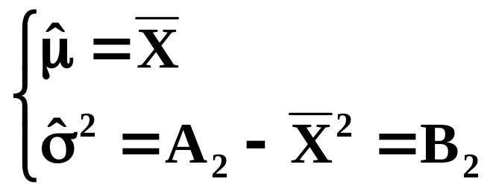
例8.2
反解得
再用2阶样本原点矩替代对应的总体矩得
此例表明:
总体均值与方差的矩估计量的表达式不因不同的总体分布而异.

Slide 11
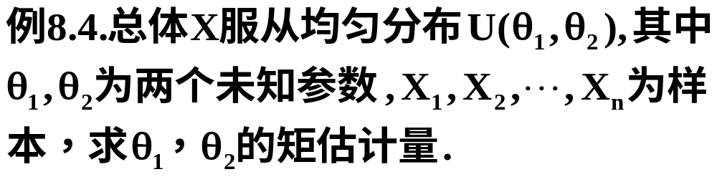
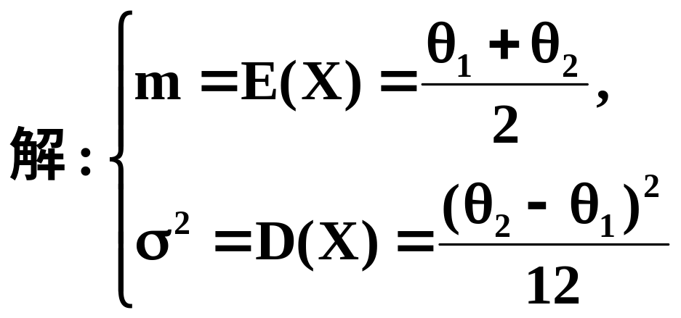
例8.3

Slide 12
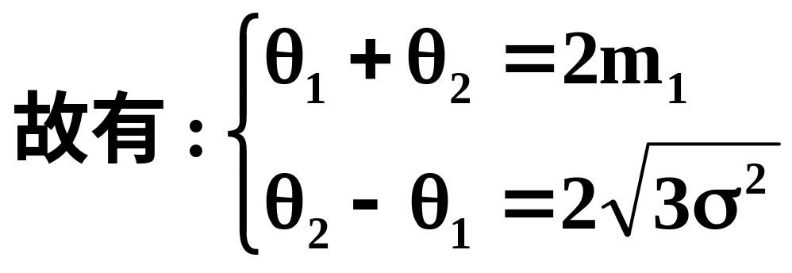
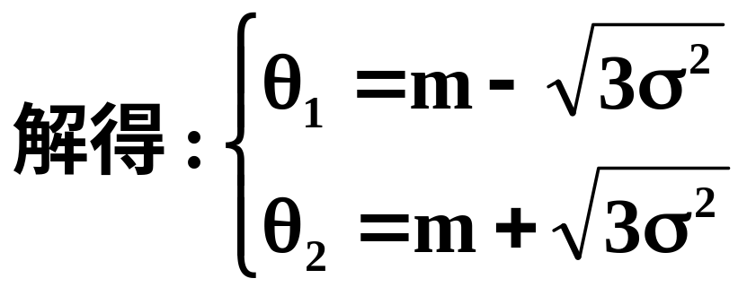
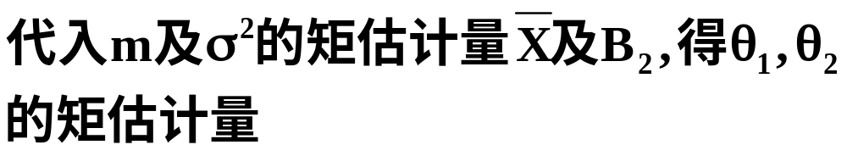
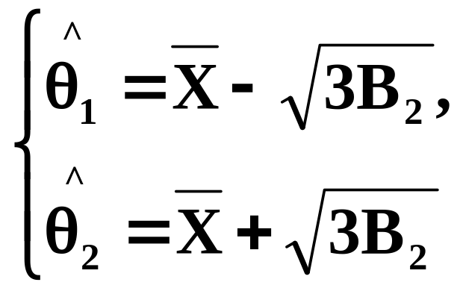
例8.4

Slide 13

2. 最大似然估计法
似然函数的定义

Slide 14
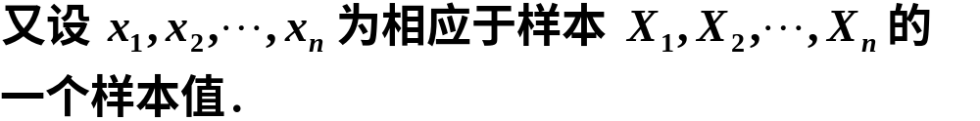
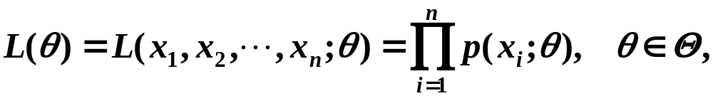


Slide 15
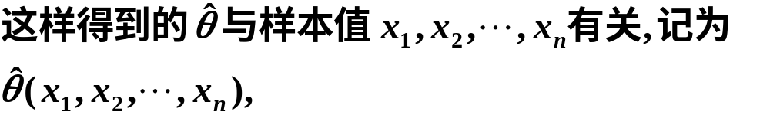
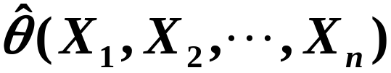

最大似然估计法

Slide 16

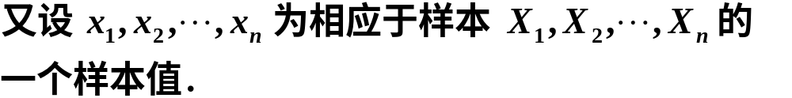
似然函数的定义

Slide 17
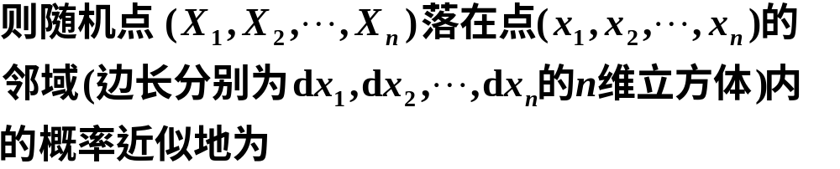
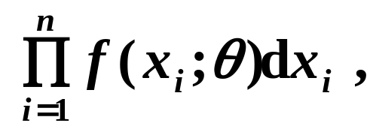
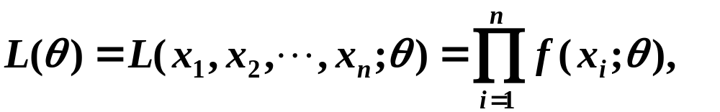

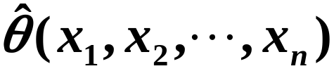




Slide 18
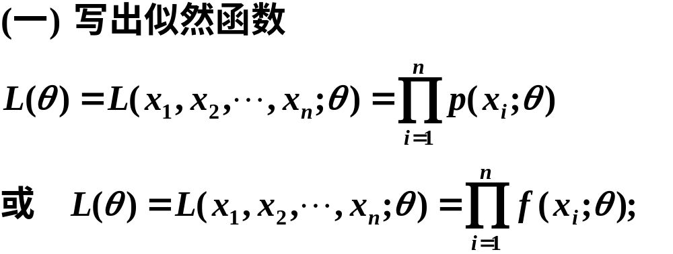
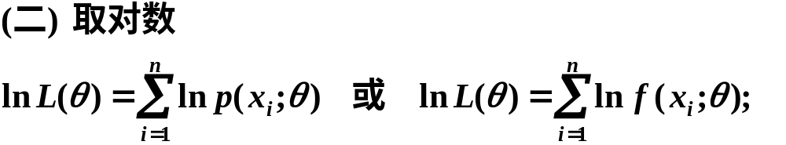
最大似然估计法是由费舍尔引进的.
费舍尔
求最大似然估计量的步骤:

Slide 19
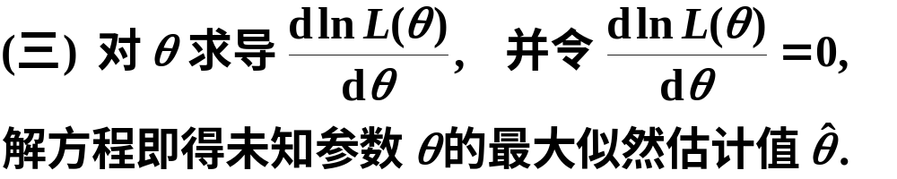
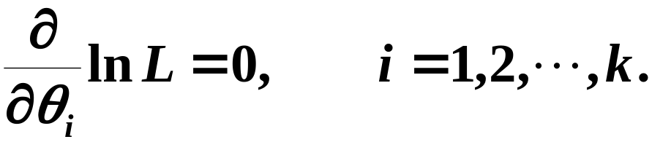
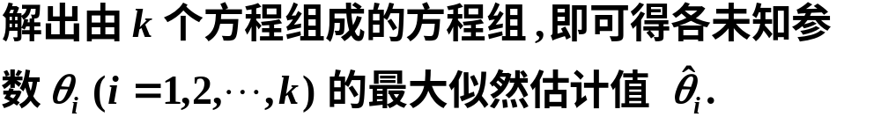
对数似然方程
最大似然估计法也适用于分布中含有多个未知参数的情况. 此时只需令
对数似然方程组

Slide 20

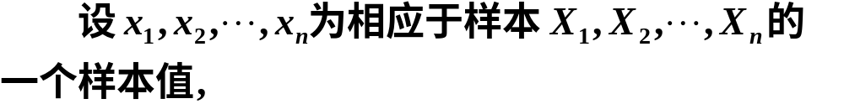
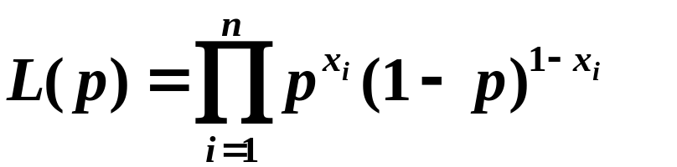
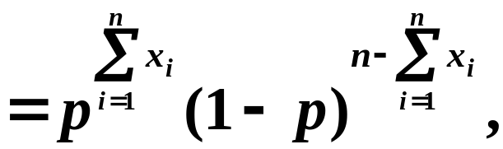
例7
解
似然函数

Slide 21
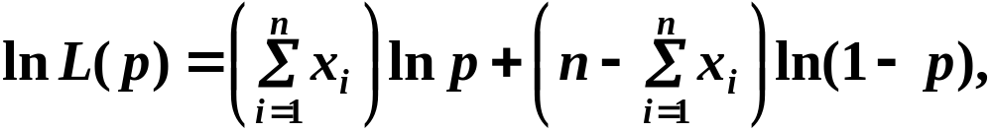
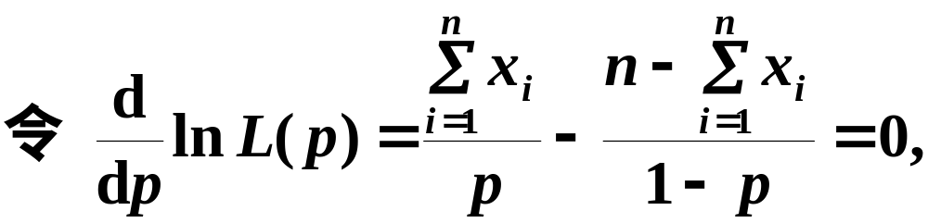




这一估计量与矩估计量是相同的.

Slide 22






例8
解

Slide 23






这一估计量与矩估计量是相同的.

Slide 24




例9
解
X 的似然函数为

Slide 25







Slide 26






它们与相应的矩估计量相同.

Slide 27






例10
解

Slide 28



Slide 29








Slide 30


最大似然估计的性质
.
证明

Slide 31




此性质可以推广到总体分布中含有多个未知参数的情况.
如例9中,

Slide 32


三、小结
矩估计法
两种求点估计的方法:
最大似然估计法
在统计问题中往往先使用最大似然估计法, 在最大似然估计法使用不方便时, 再用矩估计法.

Slide 33

费舍尔资料
Ronald Aylmer Fisher
Born: 17 Feb. 1890 in London, England
Died: 29 Jul. 1962 in Adelaide, Australia

